Slide 1
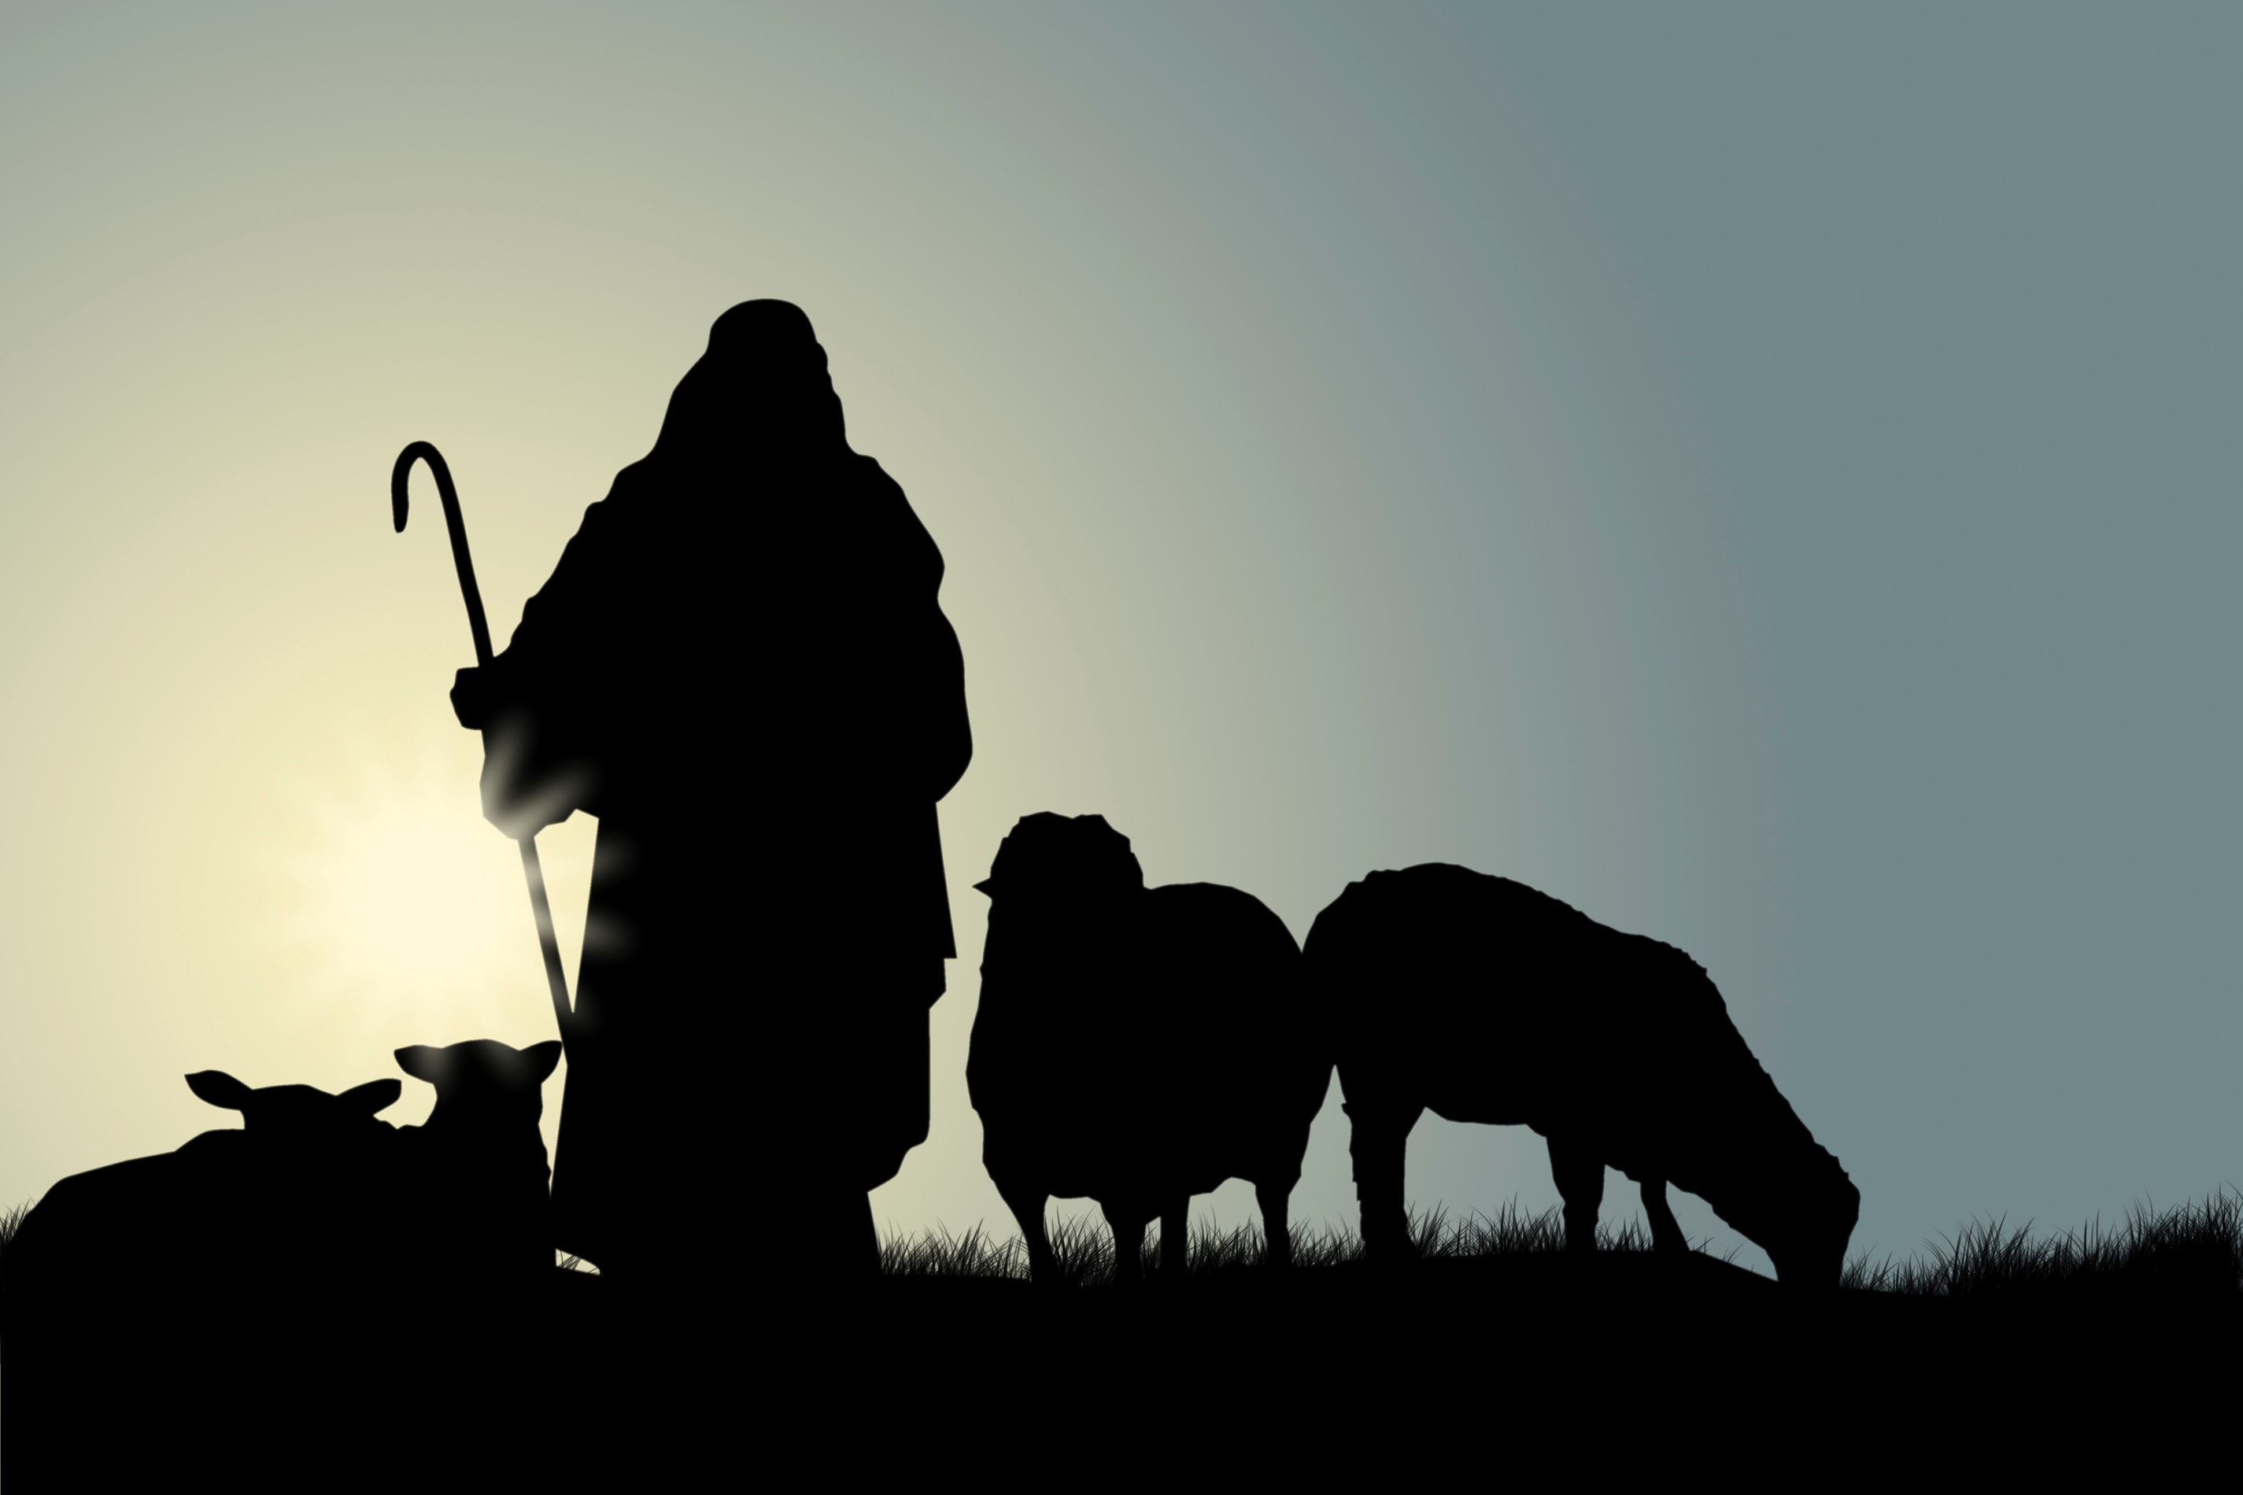

LECCIÓN 11
JESÚS
EL BUEN PASTOR

Slide 2
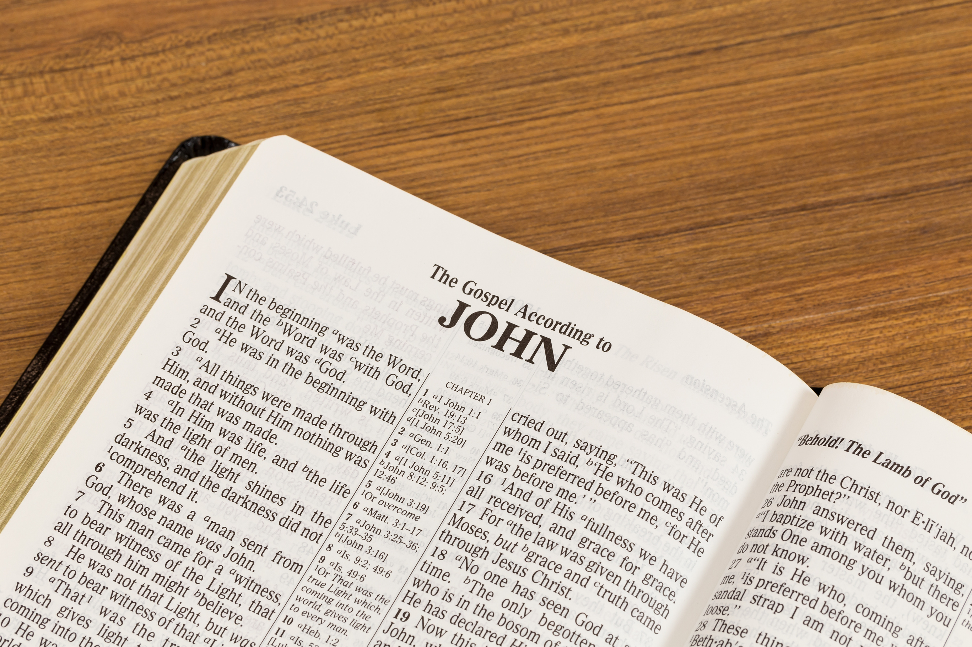
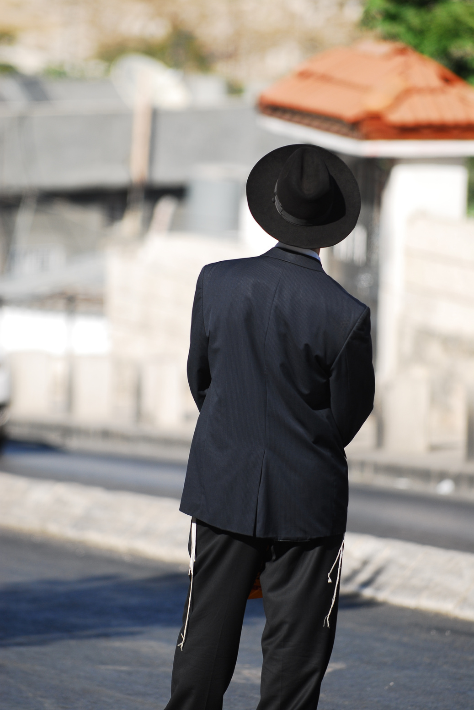

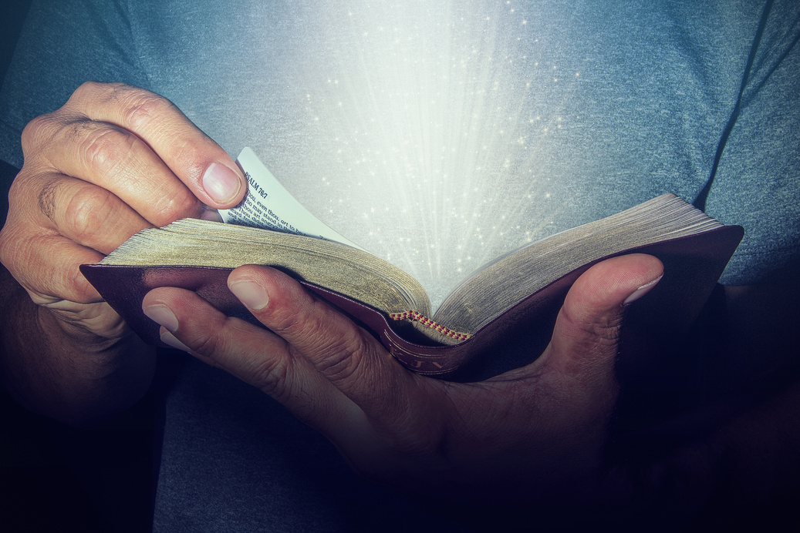
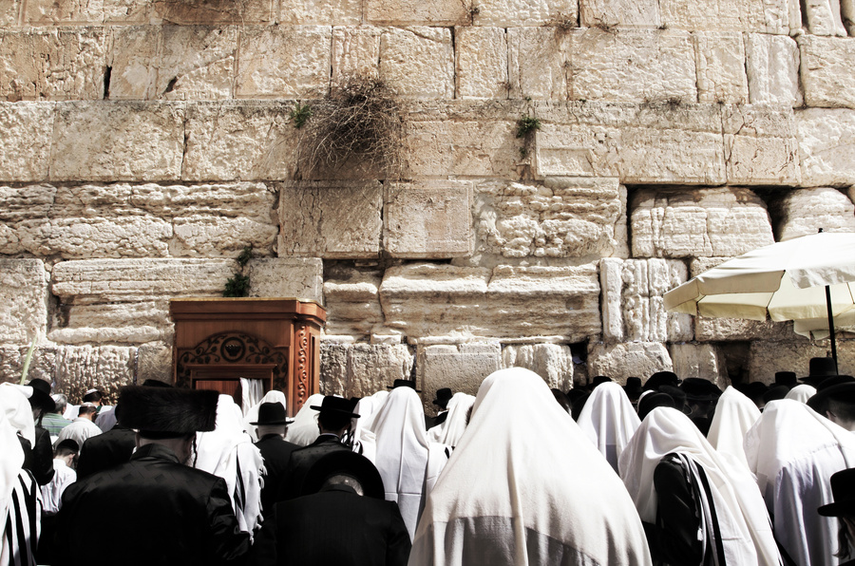
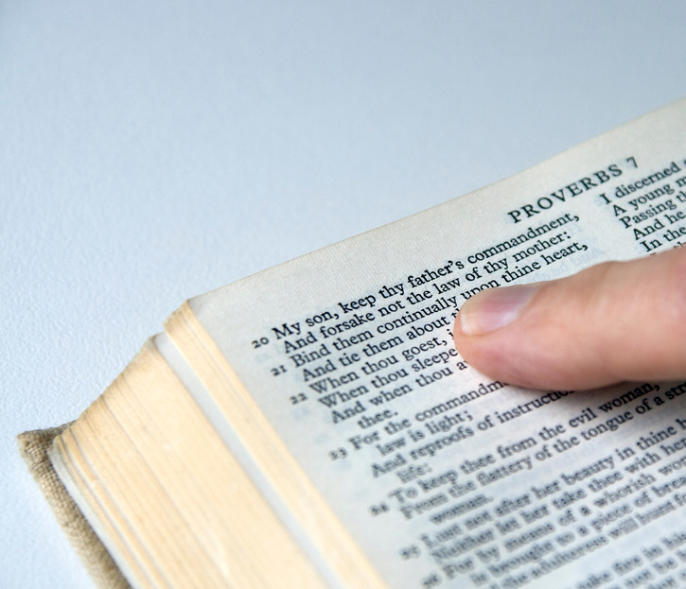
LECCIÓN DE REPASO
Enfrentándose a la Ceguera Espiritual
DOMINGO
LUNES
MARTES
MIERCOLES
JUEVES
SE REANUDA EL INTERROGATORIO
SE REANUDA EL INTERROGATORIO (continuación)
ACTITUDES SINIESTRAS, ACCIONES SINIESTRAS
BENDECIDOS VS. JUZGADOS POR LA LUZ
VALOR ANTE LOS CIEGOS VOLUNTARIOS

Slide 3
LECCIÓN 11
JESÚS
EL BUEN PASTOR

Slide 4
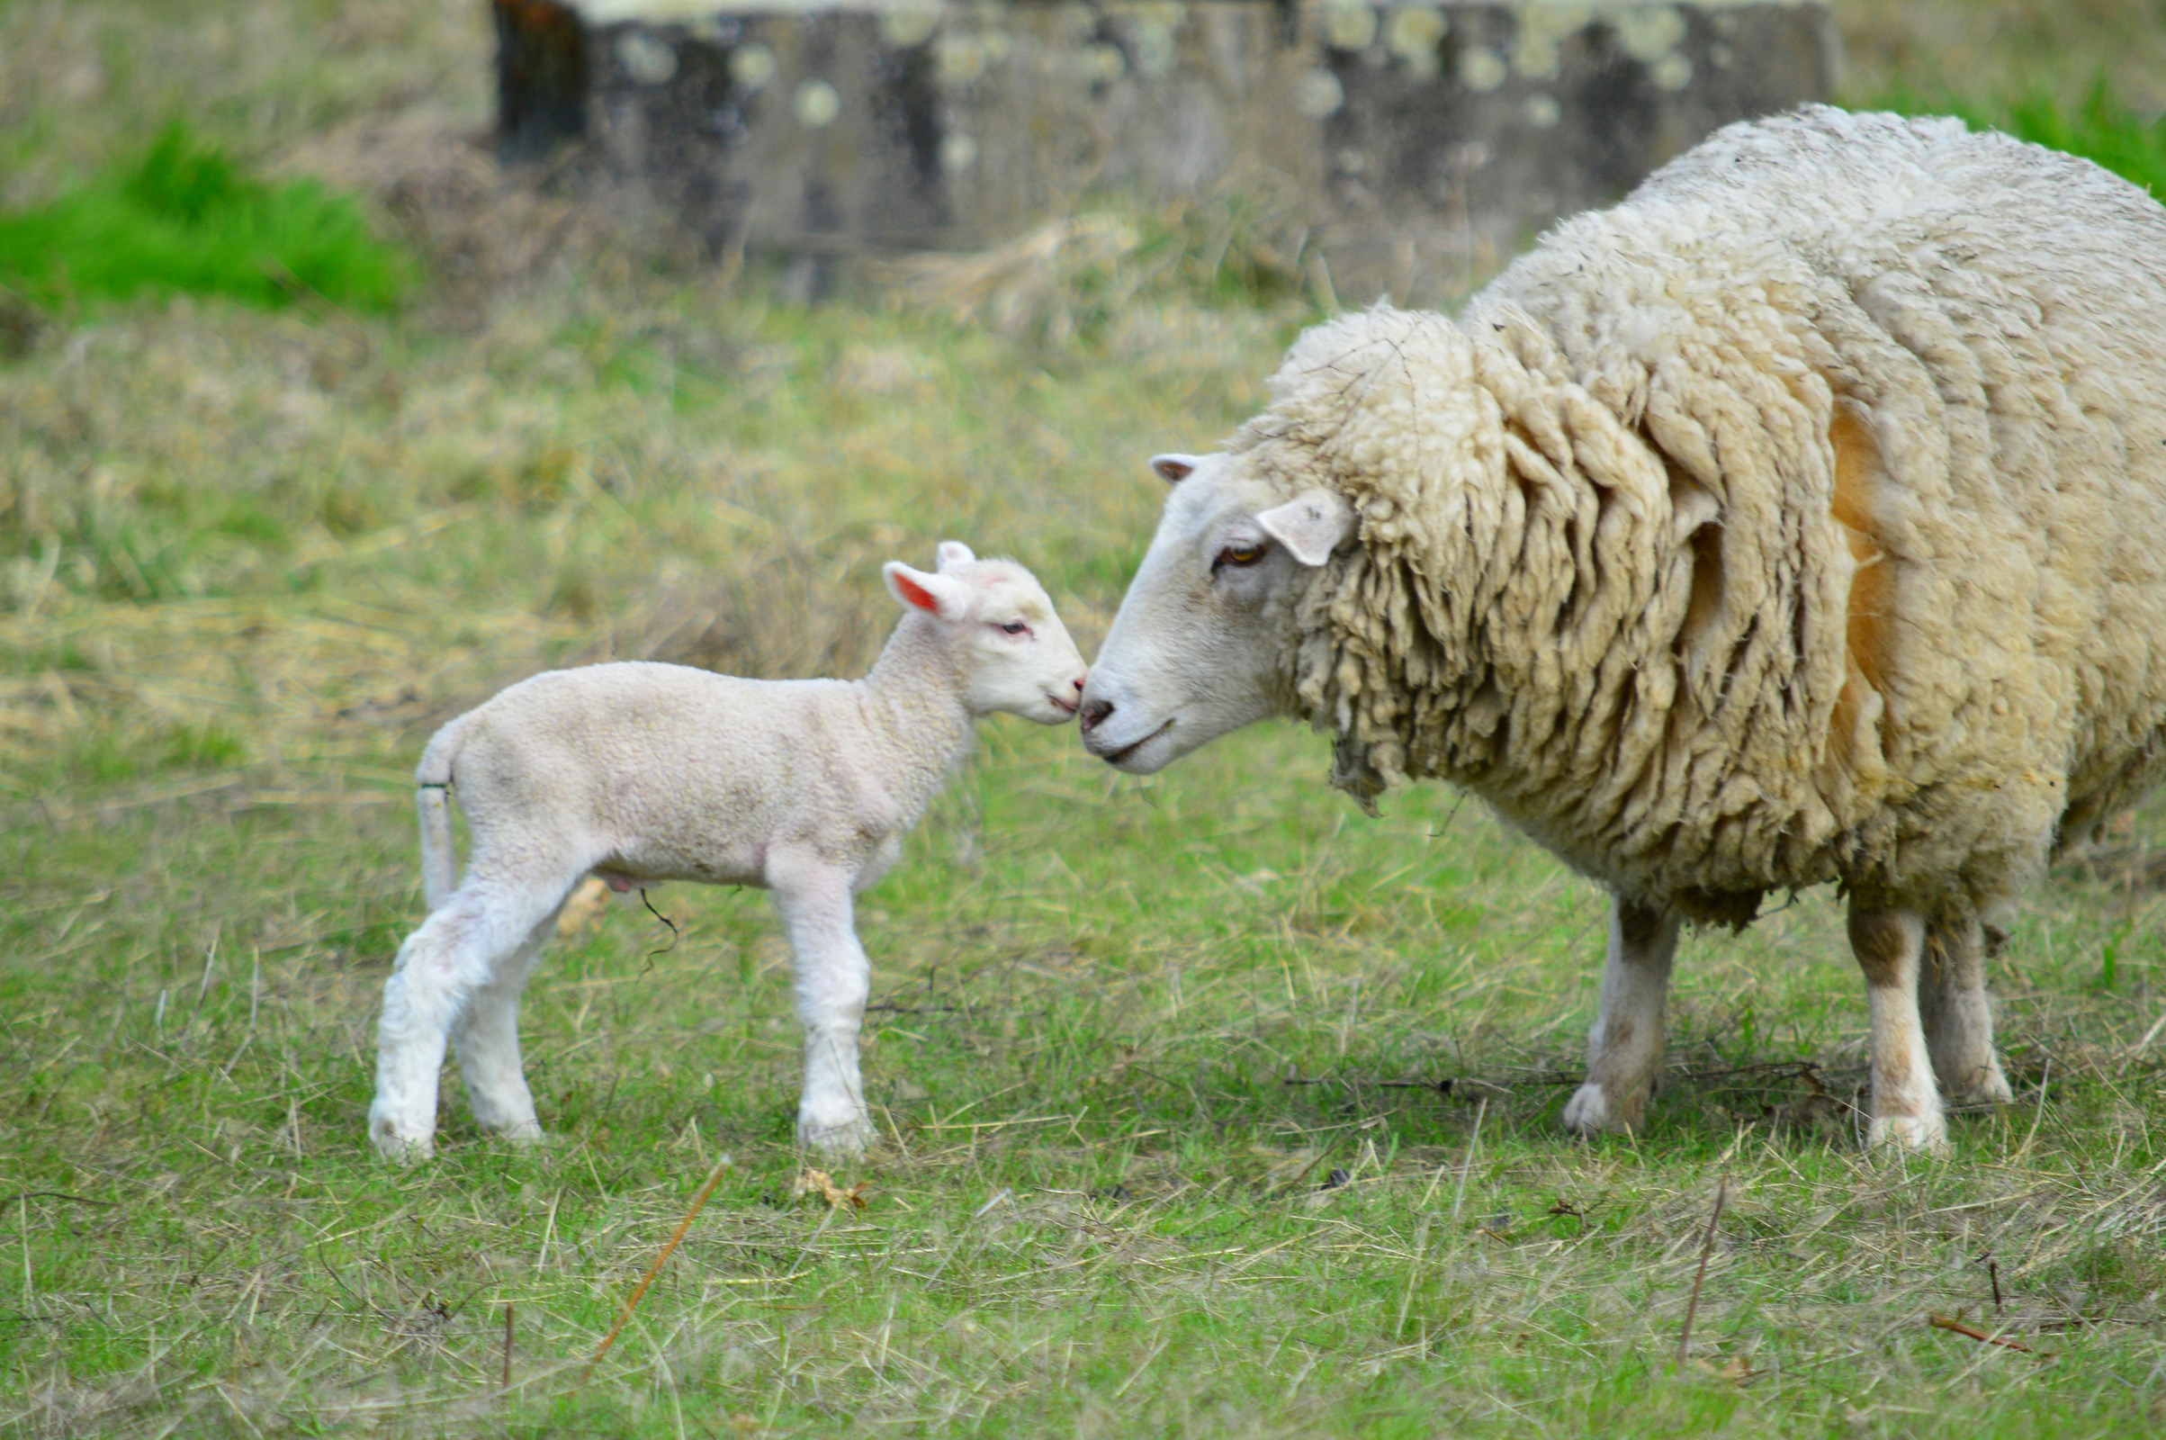

DOMINGO
EL LADRÓN Y EL PASTOR
a. ¿Cómo diferenció Jesús entre el ladrón y el pastor, y qué lección espiritual estaba ilustrando? Juan 10:1, 2.

Slide 5
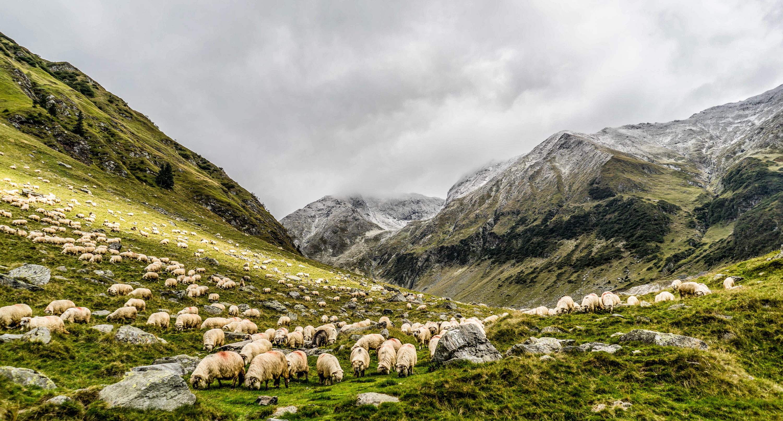
DOMINGO
b. ¿Qué relación existe entre las ovejas y su pastor? Juan 10:3, 4. ¿Qué harán las ovejas ante un extraño? Juan 10:5.

Slide 6
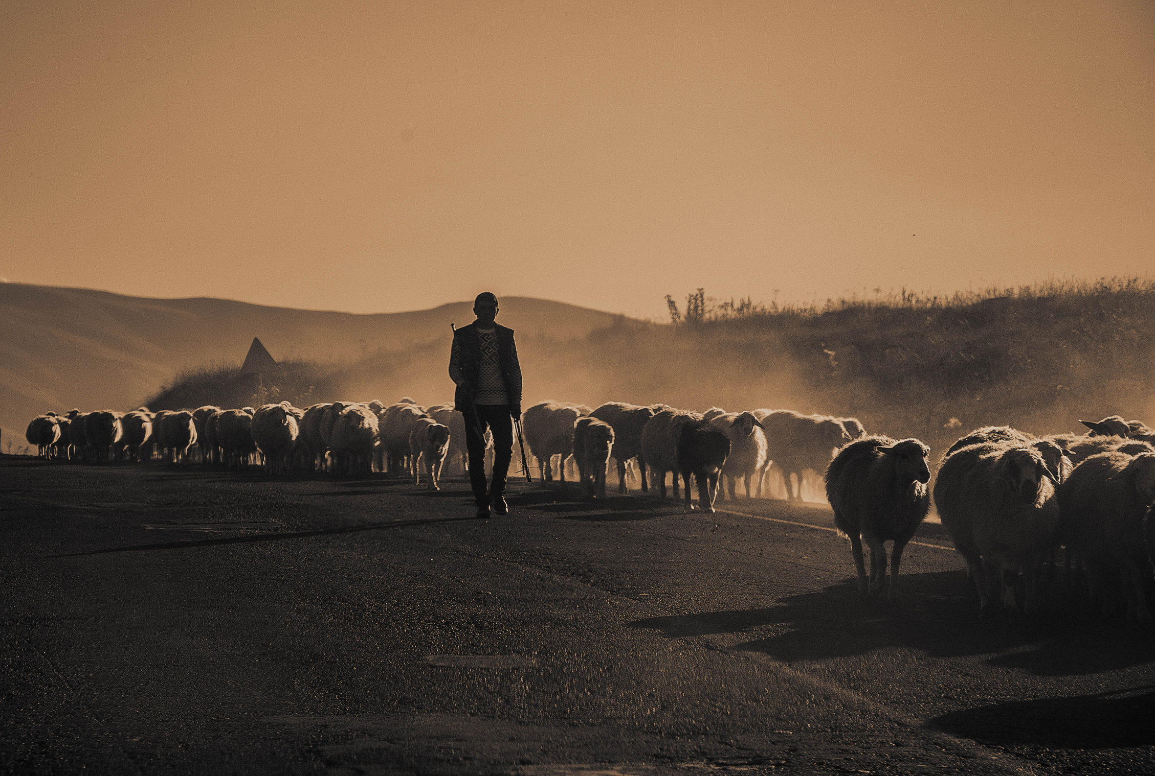
LA PUERTA DEL REDIL
LUNES
a. ¿Cómo reveló Jesús su propio contraste con los fariseos? Juan 10:7–10.

Slide 7
LUNES
b. ¿Cómo les contestó el joven, y quién estaba a su lado para inspirarle? Juan 9:27.

Slide 8
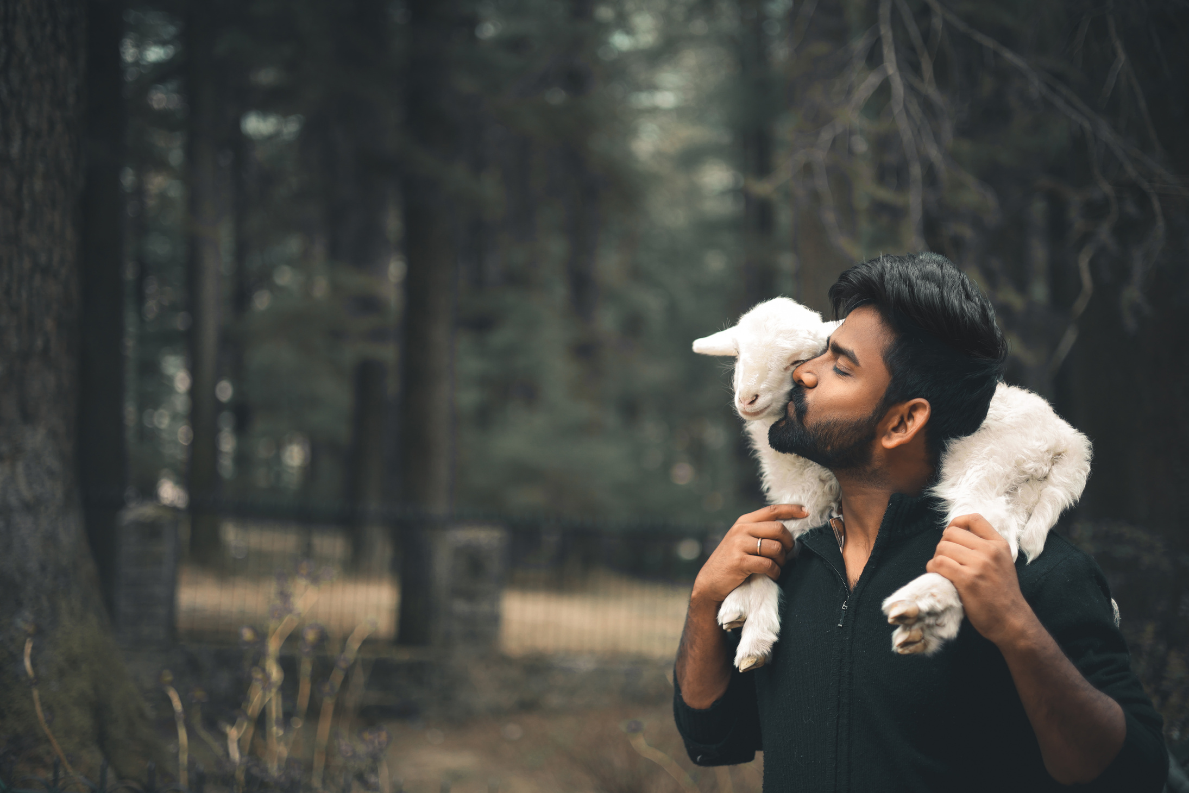
LUNES
b. ¿En qué se diferencia el verdadero pastor del asalariado? Juan 10:11–13.

Slide 9
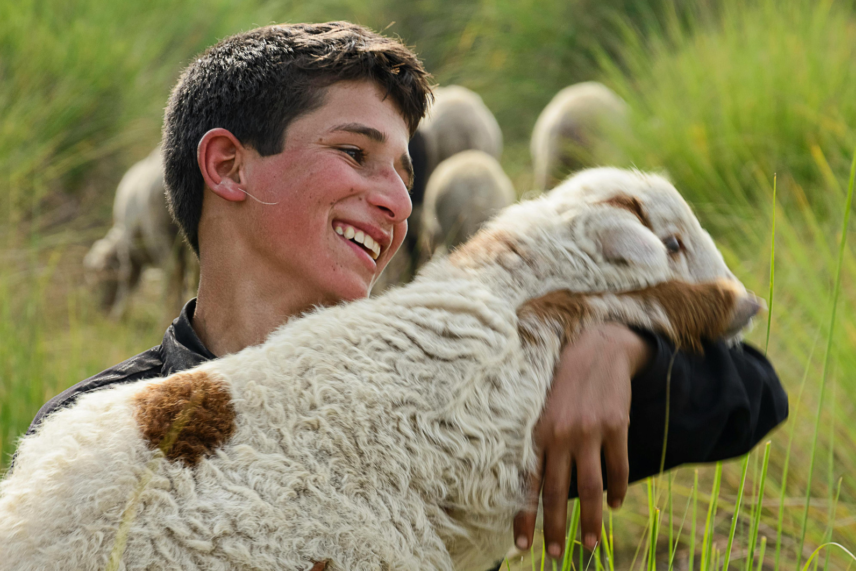
MARTES
EL TÍPICO BUEN PASTOR
a. ¿Qué otra característica del buen pastor manifestó Jesús? Juan 10:14, 15.

Slide 10
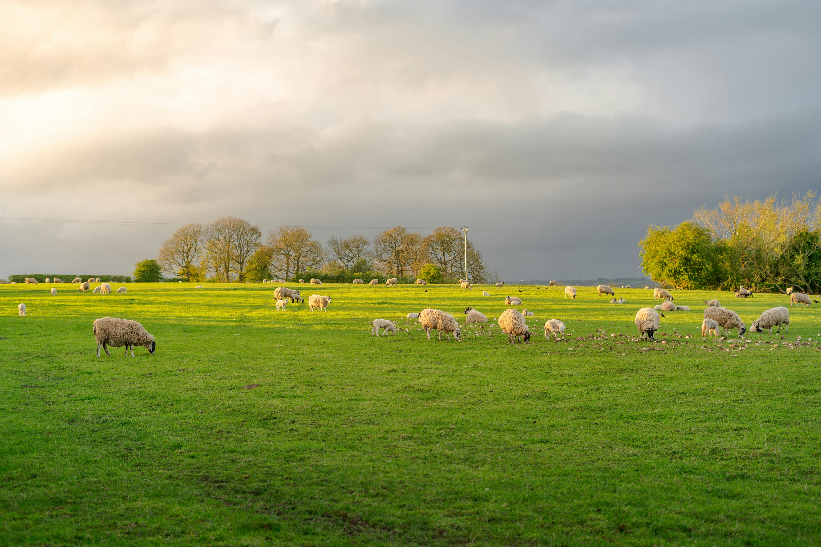
MARTES
b. ¿De qué otras ovejas se preocupó Jesús? Juan 10:16.

Slide 11
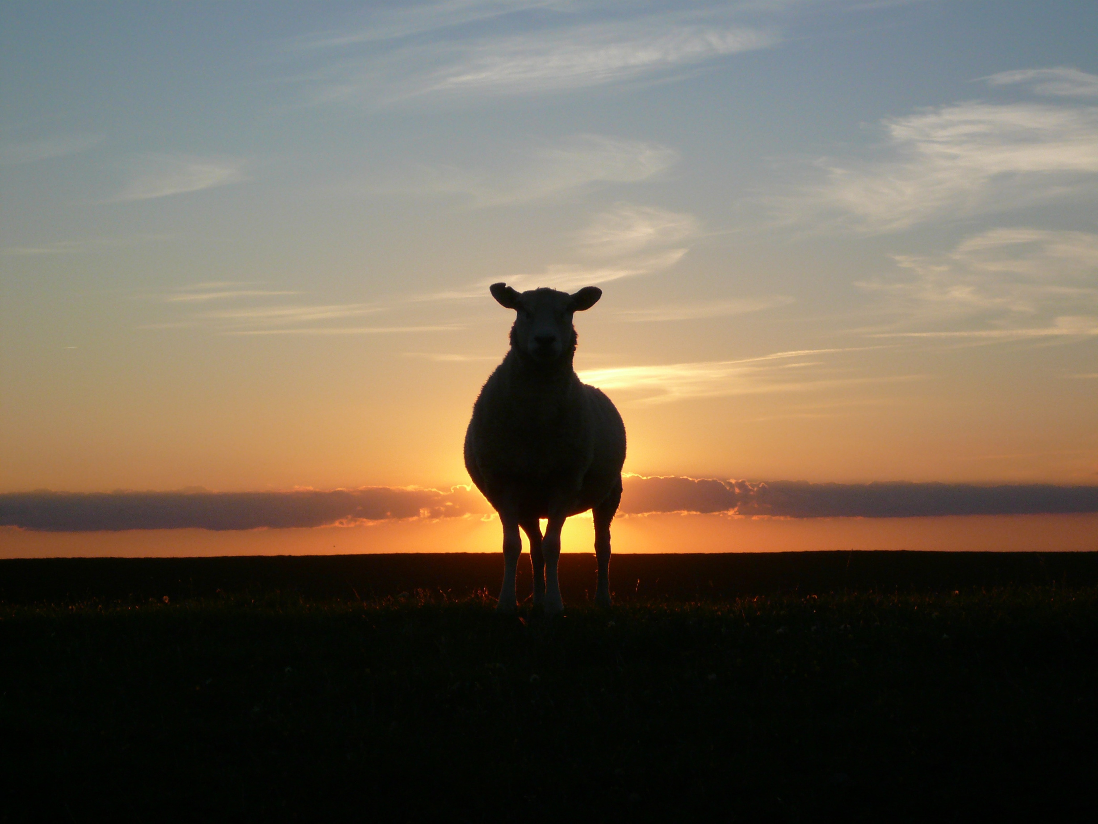
MIERCOLES
PODER DIVINO
a. ¿Qué poder divino declaró poseer Jesús? Juan 10:17, 18.

Slide 12
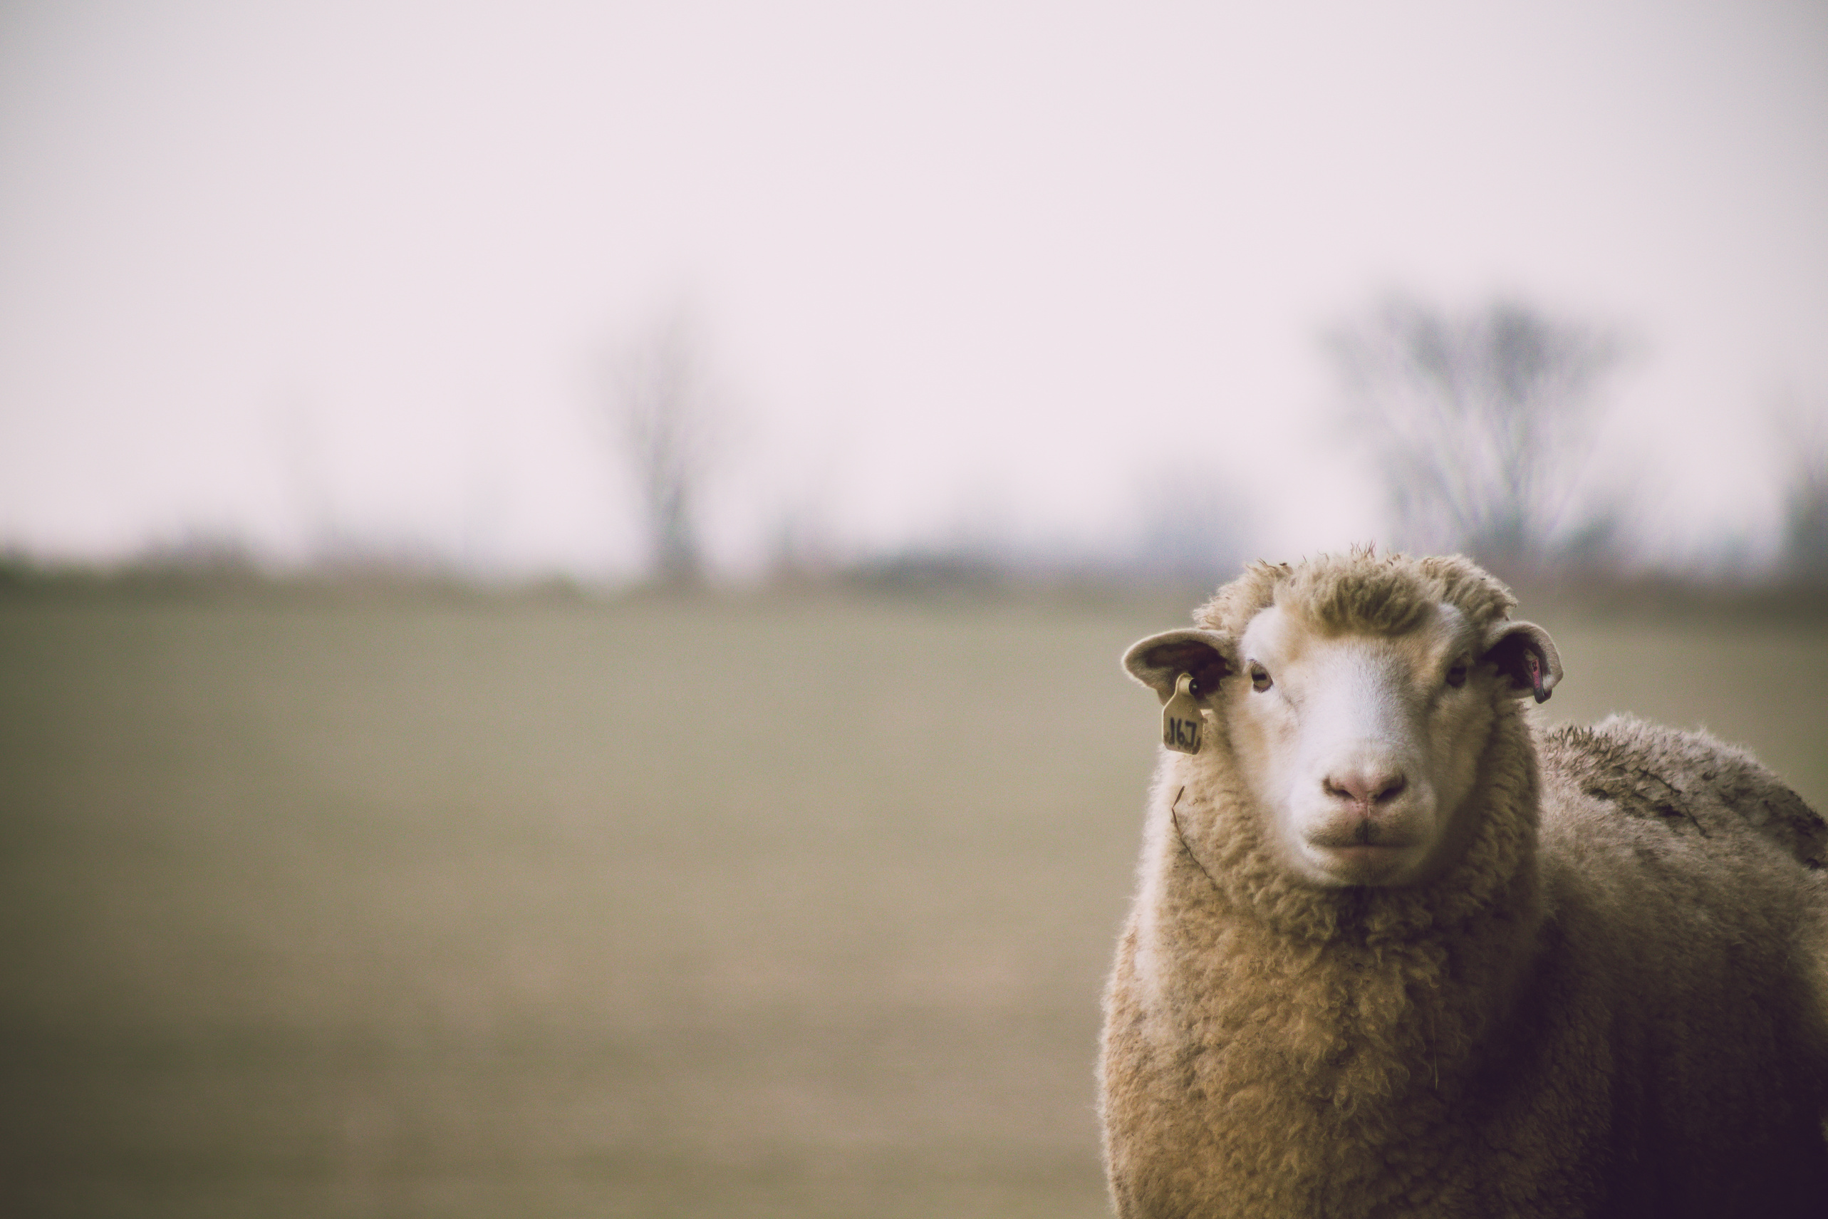
MIERCOLES
b. ¿Qué lleva a las personas a seguir a Cristo? Juan 10:27; 1 Juan 4:10, 19

Slide 13
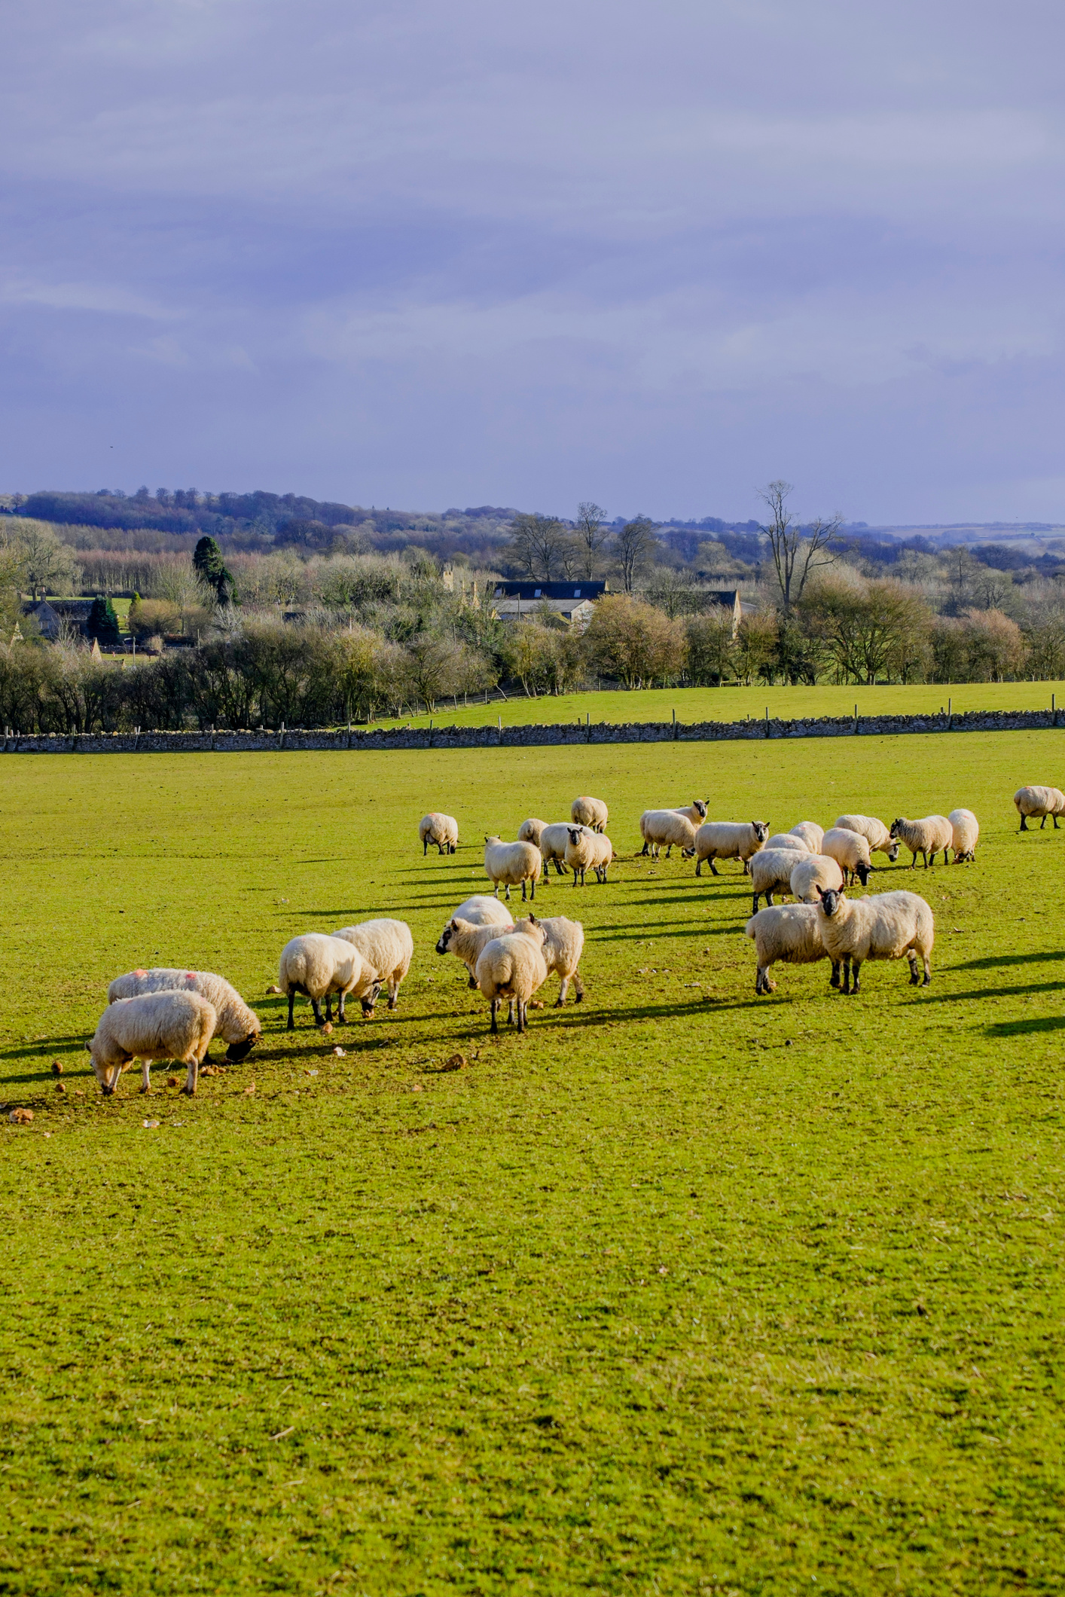
JUEVES
LA GARANTÍA DE LA SALVACIÓN
a. ¿Qué garantía ofrece Jesús a sus ovejas? Juan 10:28, 29.

Slide 14
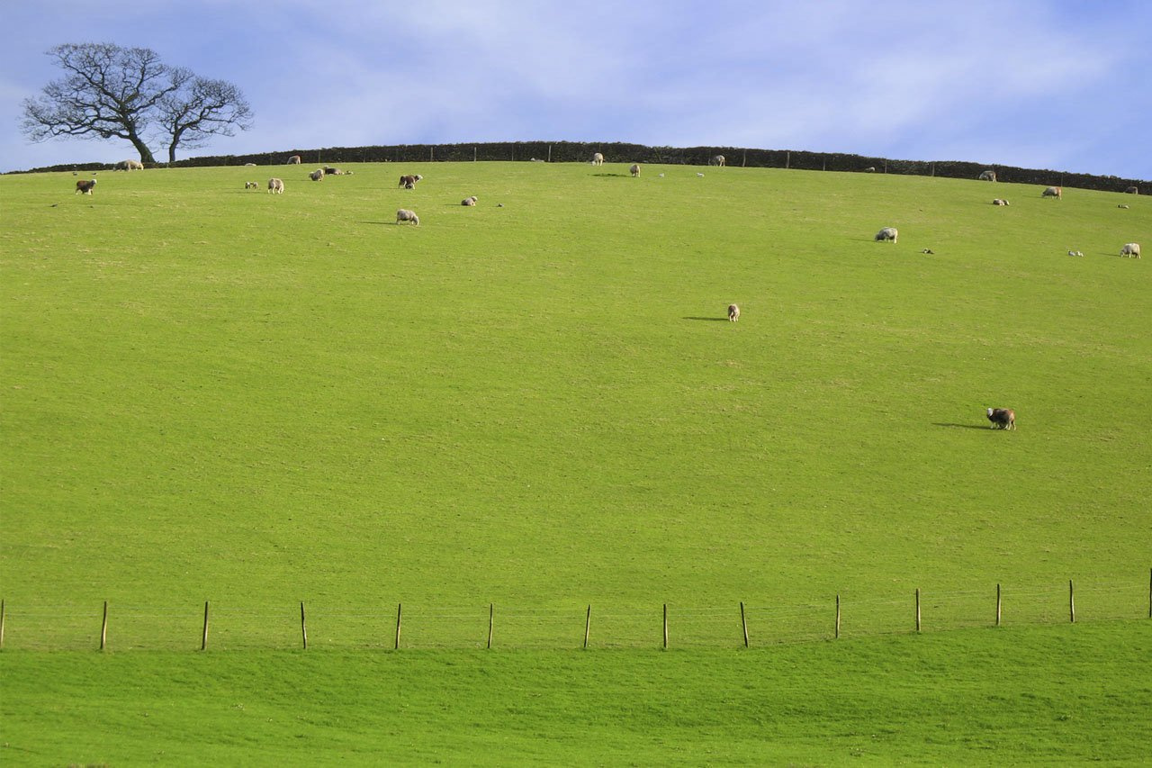
JUEVES
b. ¿Sobre qué descansa nuestra seguridad espiritual y nuestra certeza de salvación? Romanos 8:31–39.

Slide 15
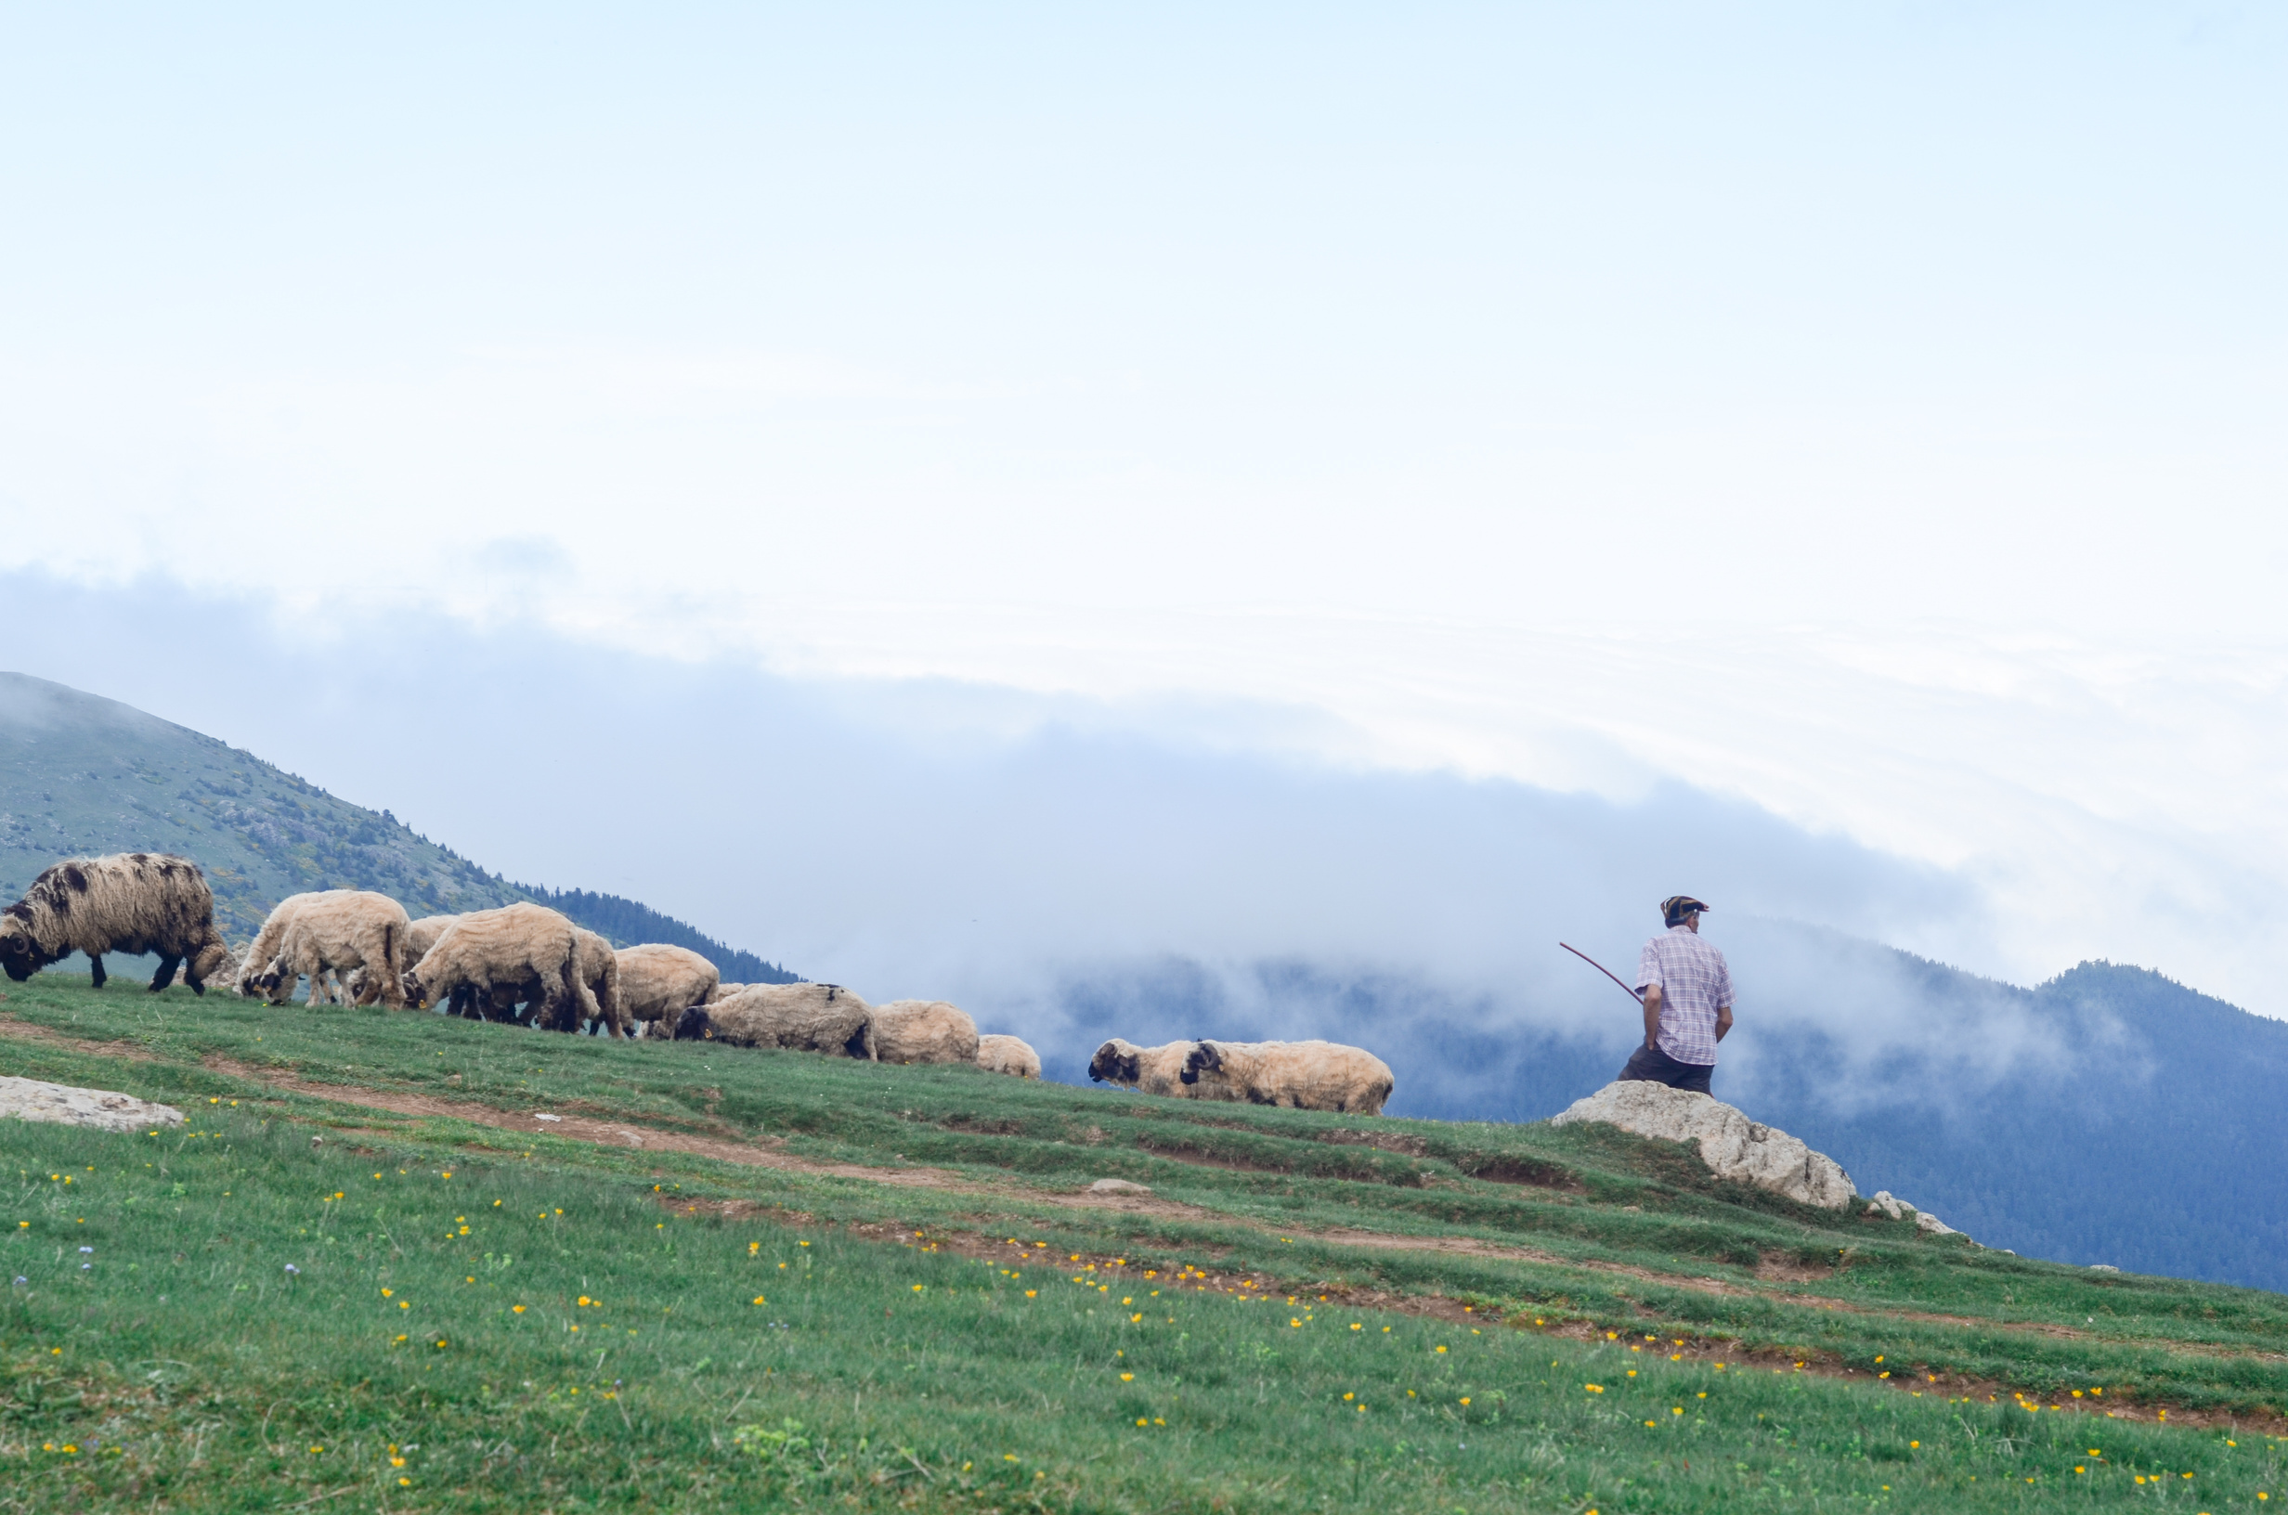
MINUTOS
MISIONEROS

Slide 16

Sigue Nuestro Canal de Whatsapp
ESCUELA SABATICA ASDMR

